Slide 1

Khoa học
Vật dẫn nhiệt và vật cách nhiệt

Slide 2
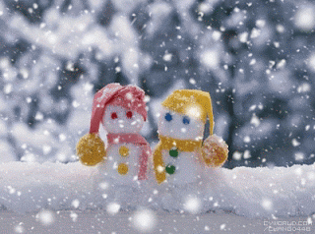
Hoạt động 1: Vật dẫn nhiệt, vật cách nhiệt

Slide 3

Thí nghiệm 1
DỰ ĐOÁN KẾT QUẢ
THÍ NGHIỆM
KẾT QUẢ
Chuẩn bị:
+ 1 ly nước nóng
+ 1 thìa kim loại và 1 thìa nhựa.
Tiến hành:
Bỏ 2 cái thìa vào ly nước nóng cùng lúc.
Thìa kim loại nóng hơn thìa nhựa
Sau 2 phút cán thìa nào nóng hơn?

Slide 4

KẾT LUẬN
* Các kim loại: đồng, nhôm, sắt, dẫn nhiệt tốt còn gọi là vật dẫn nhiệt;
* Gỗ, nhựa, len, bông,…dẫn nhiệt kém còn gọi là vật cách nhiệt.

Slide 5
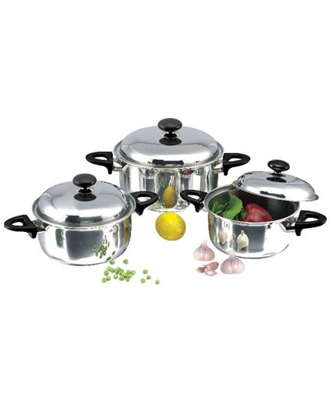
Quai xoong được làm bằng nhựa, đây là chất dẫn nhiệt kém để khi ta cầm không bị nóng.
Xoong và quai xoong được làm bằng chất liệu gì?
Xoong được làm bằng nhôm, gang, inox, đây là những chất dẫn nhiệt tốt để nấu nhanh.

Slide 6
Hoạt động 2: Tính cách nhiệt của không khí

Slide 7
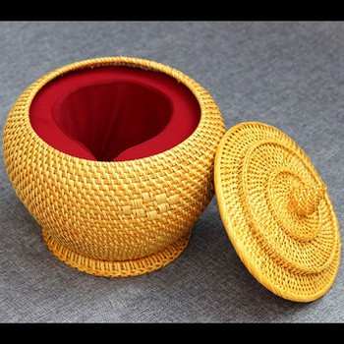
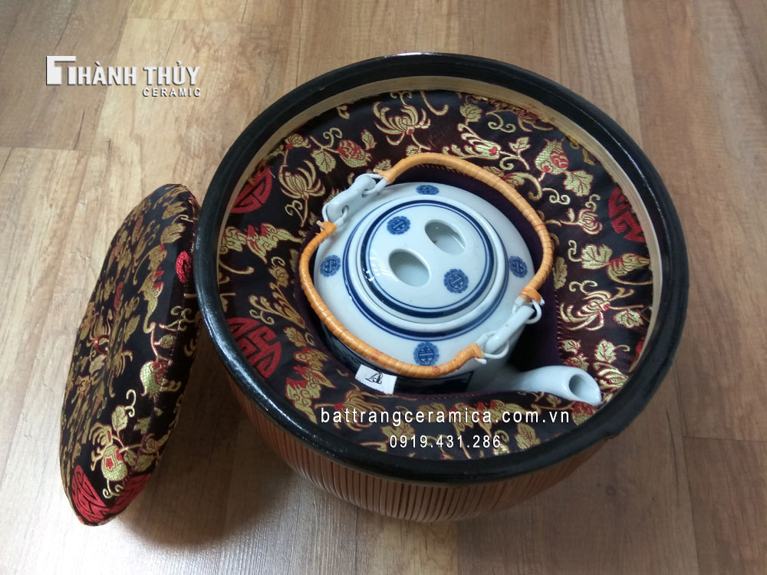
Bên trong những giỏ đựng ấm thường được làm bằng chất liệu gì? Sử dụng chất liệu đó có lợi ích như thế nào?
Bên trong giỏ ấm thường được làm bằng xốp bông, len, dạ, ...là những chất dẫn nhiệt kém.
Để giữ nước trong ấm nóng lâu hơn.

Slide 8
Thí nghiệm 2
Chuẩn bị
2 chiếc cốc như nhau
2 tờ giấy báo
Nước nóng và nhiệt kế
Cách tiến hành
Bước 1: Lấy một tờ báo quấn chặt vào cốc thứ nhất. Lấy tờ báo nhăn quấn lỏng vào cốc thứ 2.
Bước 2: Đổ vào 2 cốc một lượng nước nóng như nhau.
Bước 3: Dùng nhiệt kế kiểm tra nhiệt độ của 2 cốc nước khi đổ nước nóng vào sau 3 phút.

Slide 10

Nước trong cốc nào còn nóng hơn?
Nước trong cốc có quấn giấy báo nhăn và lỏng nóng hơn.

Slide 11
KẾT LUẬN
Không khí là vật cách nhiệt.

Slide 12
Hoạt động 3: Kể tên và công dụng của vật cách nhiệt

Slide 13
TRÒ CHƠI “HÁI HOA”

Slide 14



2
1
3
4
5

Slide 15
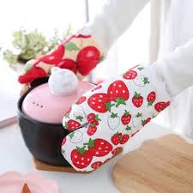

1. Tôi giúp mẹ không bị bỏng khi bê xoong từ bếp xuống.
Đố bạn tôi là gì?
Tôi là cái lót tay
THỜI GIAN
ĐÁP ÁN
HẾT GIỜ

Slide 16
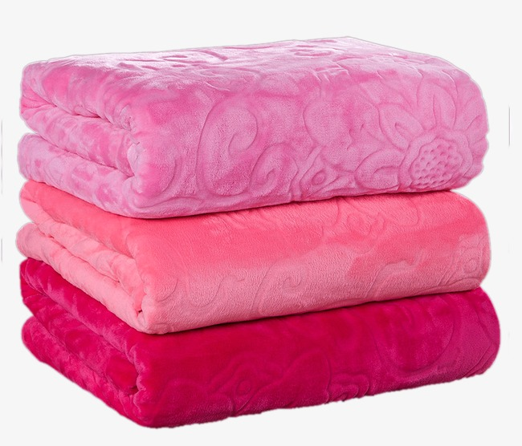
2. Tôi giúp mọi người được ấm trong khi ngủ.
Đố bạn tôi là gì và được làm bằng gì?
Tôi là cái chăn.
Tôi thường được làm bằng bông, len,...
ĐÁP ÁN
THỜI GIAN
HẾT GIỜ

Slide 17
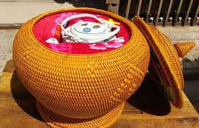
4. Tôi là cái giỏ ấm.
Đố bạn biết công dụng của tôi?
Tôi giúp cho nước trong bình trà nóng lâu hơn.
ĐÁP ÁN
THỜI GIAN
HẾT GIỜ

Slide 18

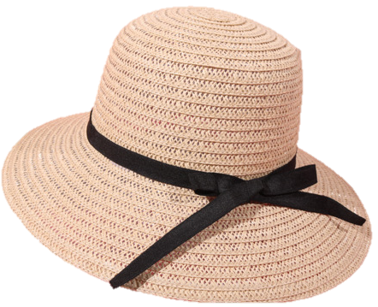
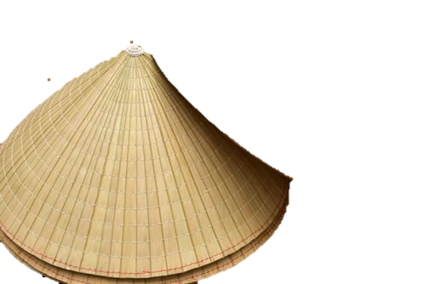
3. “Mẹ thường hay đội Đi nắng đi mưa
Ngự trên đầu đó Người người vẫn ưa”
Đố bạn tôi là cái gì?
Tôi là cái nón, cái mũ
ĐÁP ÁN
THỜI GIAN
HẾT GIỜ

Slide 19

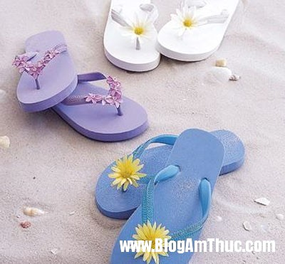
5. “Đi đâu cũng phải có nhau,
Một phải một trái không bao giờ rời.
Cả hai cùng mến yêu người,
Theo chân đi khắp những ngày nắng mưa”.
Đố bạn tôi là cái gì?
Tôi là đôi dép.
ĐÁP ÁN
THỜI GIAN
HẾT GIỜ

Slide 20
Bài 1: Khoanh vào chữ cái trước câu trả lời đúng.
Tâm muốn pha một cốc sữa nóng, Tâm nên dùng bộ cốc và thìa quấy nào sau đây để sữa còn nóng nhất?
a) Cốc thủy tinh và thìa đồng
(b) Cốc nhựa và thìa nhựa
c) Cốc thép và thìa thép
d) Cốc thép và thìa nhựa

Slide 21
Bài 2:
a) Tại sao mặc nhiều áo mỏng lại ấm hơn một áo dày (có độ dày bằng tổng độ dày của các áo mỏng)?
Vì khi mặc nhiều áo mỏng thì khả năng truyền nhiệt kém hơn, nhiệt độ được giữ lại nên ấm hơn.
b) Vì sao nên tránh các hành động làm chăn bông mau bị xẹp, giảm xốp (chẳng hạn như giẵm lên chăn, …)?
Vì tránh chăn bị xẹp, giảm xốp để có độ phồng, độ dầy tránh cho nhiệt bị thoát ra hơn, giữ ấm hơn.

Slide 22
Bài 3: Để tìm hiểu xem thìa bằng nhựa hay thìa bằng nhôm dẫn nhiệt tốt hơn, Nam làm thí nghiệm nhu sau: Đặt thìa bằng nhôm vào cốc nước nóng, sau đó một lúc thì bỏ tiếp thìa bằng nhựa vào cốc. Sau một thời gian, Nam sờ tay vào các cán thìa để xem thìa nào nóng hơn, từ đó rút ra kết luận về vật nào dẫn nhiệt tốt hơn. Cách làm thí nghiệm này có hợp lí không? Nếu không thì không hợp lí ở đâu?
Lời giải:
- Cách làm thí nghiệm không hợp lí.
- Nam nên cho 2 chiếc thìa vào cùng một lúc mới kết luận được chiếc thìa nào dẫn nhiệt tốt hơn.

Slide 23
Bài 4: Khoanh vào chữ cái trước câu trả lời đúng.
Vì sao khi trời rét, đặt tay vào một vật bằng đồng ta thấy lạnh hơn so với đặt tay vào vật bằng gỗ?
Lời giải:
a) Vật bằng đồng có nhiệt độ thấp hơn vật bằng gỗ
b) Đồng tỏa nhiệt lạnh cho tay nhiều hơn gỗ
(c) Đồng dẫn nhiệt tốt hơn gỗ nên nhiệt từ tay ta truyền cho đồng nhiều hơn truyền cho gỗ. Vì vậy, tay ta có cảm giác lạnh hơn khi chạm vào vật bằng đồng.
d) Đồng có chất lạnh, gỗ không có chất lạnh nên chạm tay vào vật bằng đồng khi trời rét ta có cảm giác lạnh hơn

Slide 24

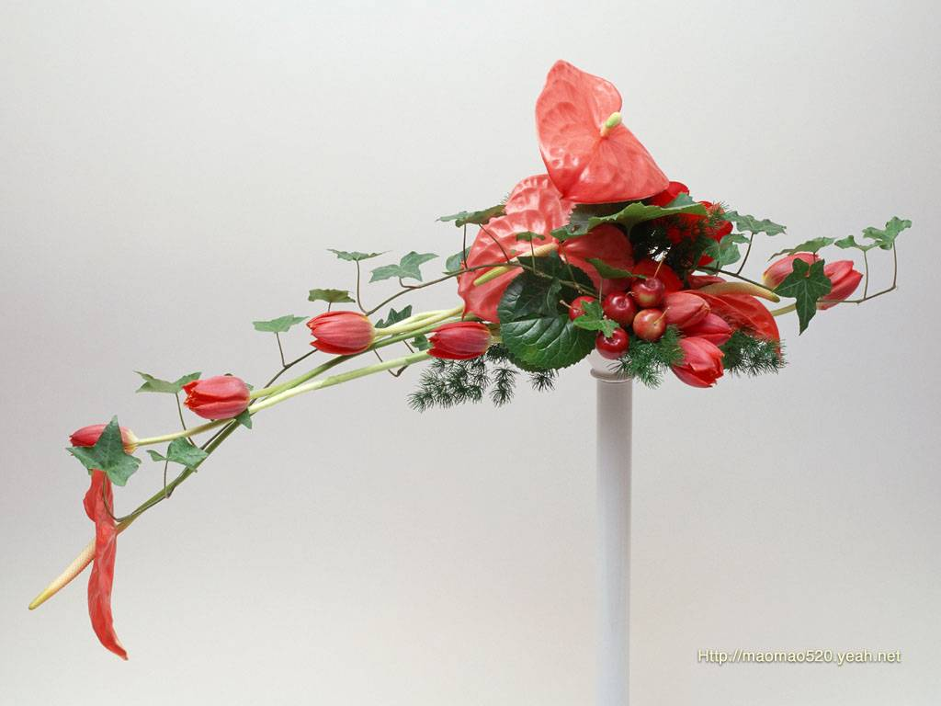




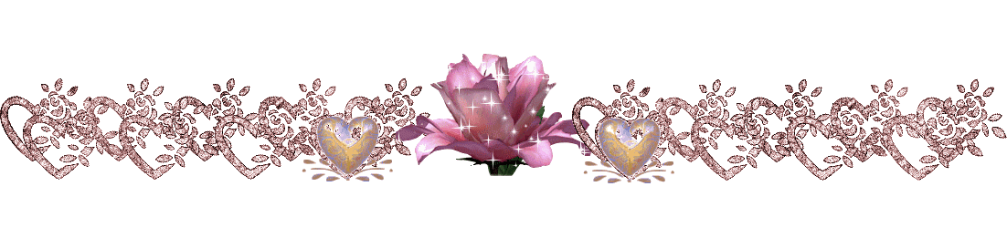


TIẾT HỌC KẾT THÚC
Chúc các em chăm ngoan, học giỏi.

